Slide 1
Формирование патриотизма и гражданского мировоззрения растущей личности средствами школьного музея
Куликова Валентина Михайловна, педагог дополнительного образования
высшей квалификационной категории руководитель музея Боевой славы МБОУ СОШ № 15

Slide 2
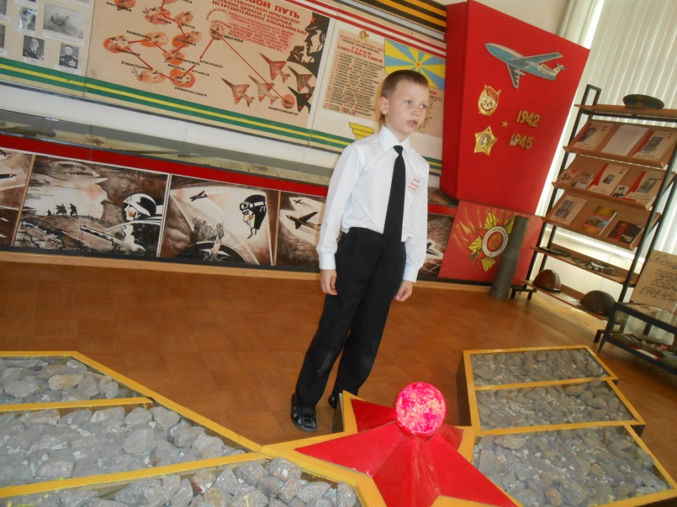
Подвиг воинов нашей державы не забыли мы – свято чтим. И в музеях военной славы имена героев храним…

Slide 3
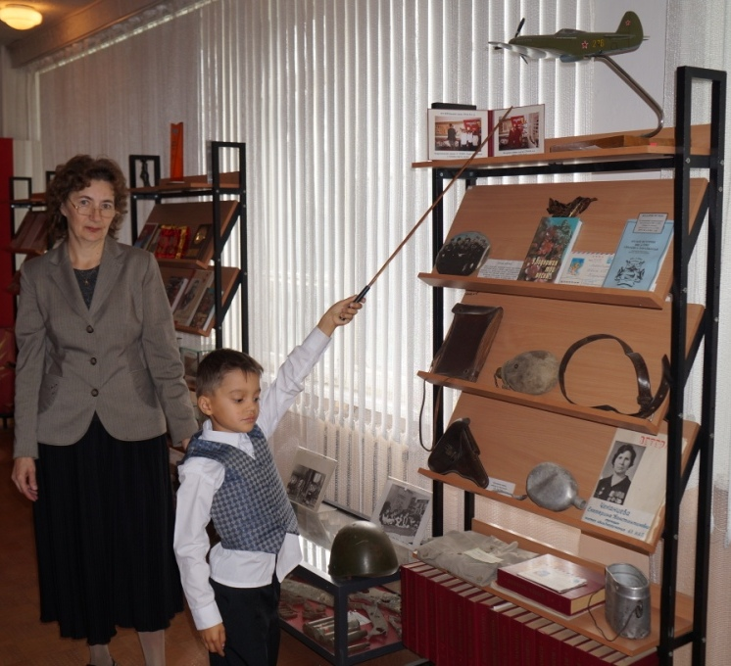
Внеурочная деятельность в музее: кружок «Я – сибиряк!»

Slide 4
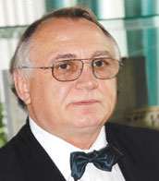
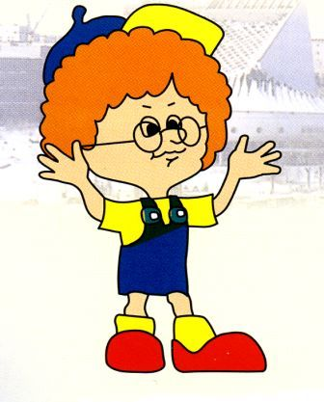
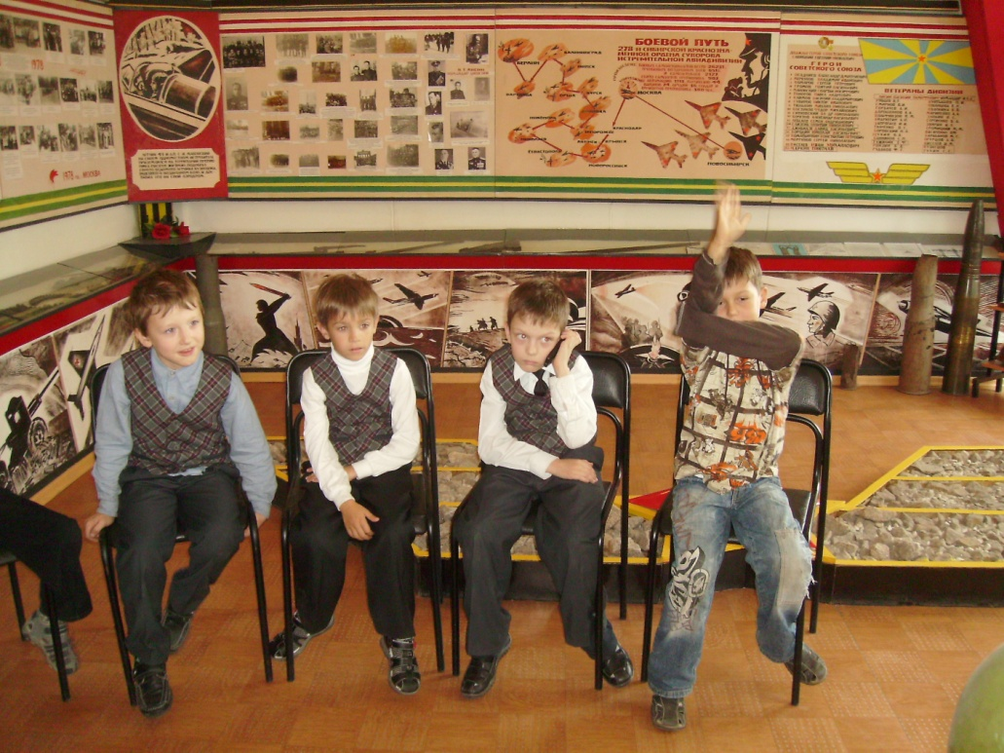
Я живу в Новосибирске!

Slide 5
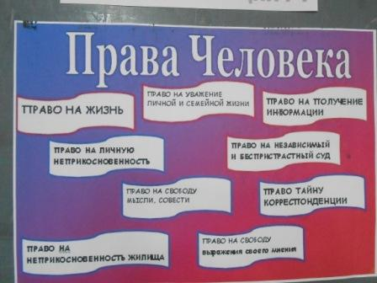
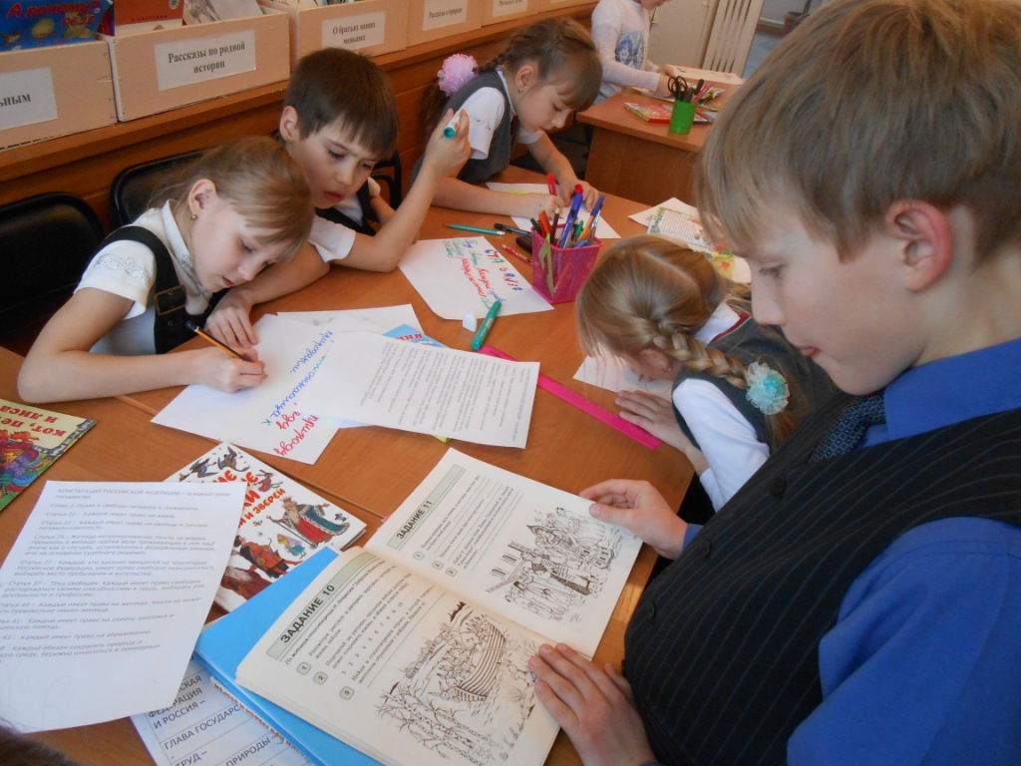
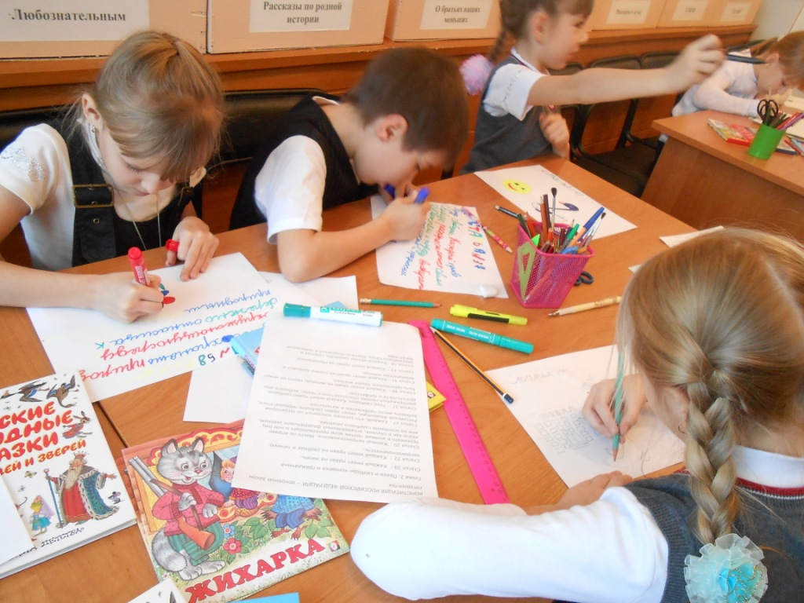
Конституция – основной закон государства!

Slide 6
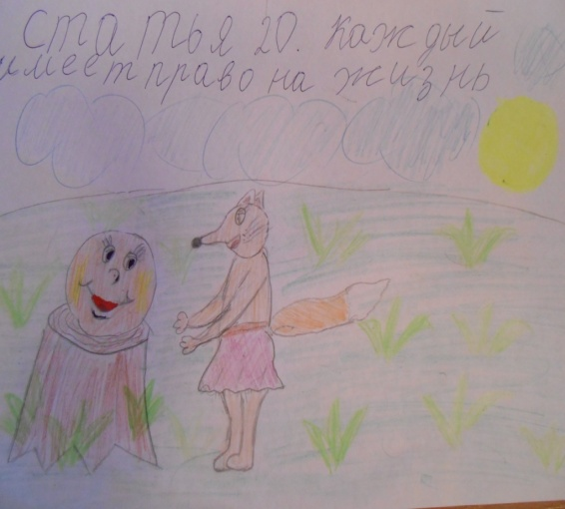
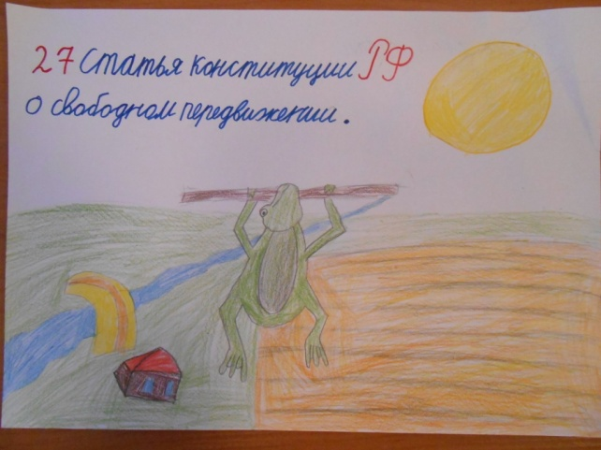
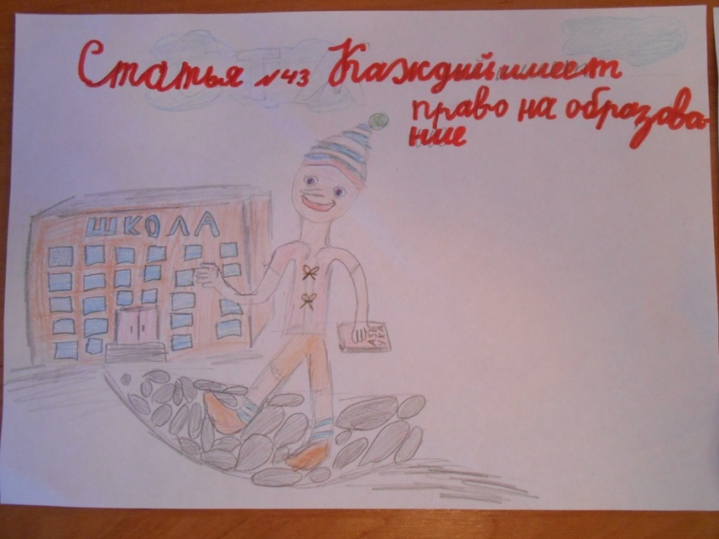
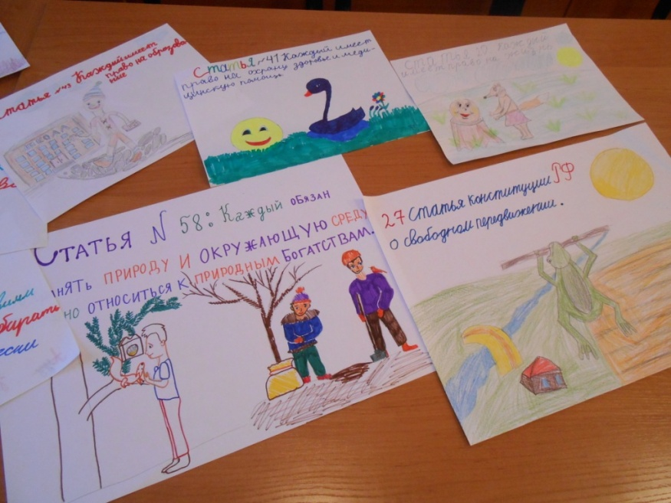
Права человека в сказках

Slide 7
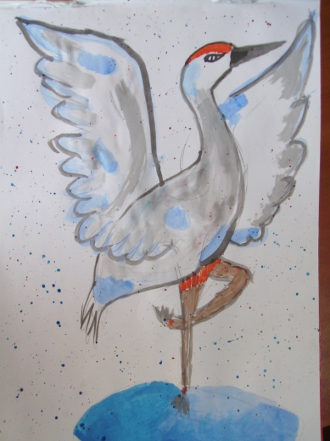
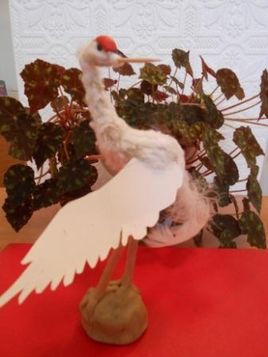
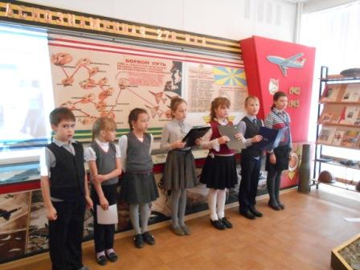
День Белых журавлей

Slide 8
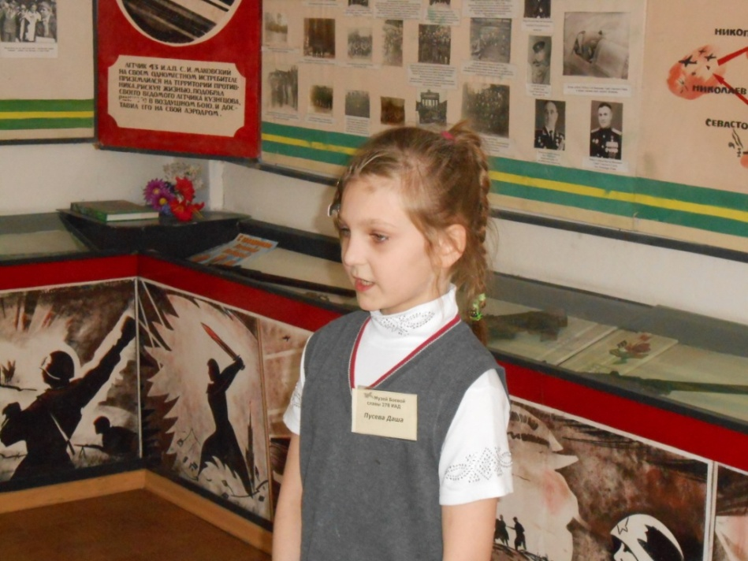
Юные экскурсоводы

Slide 9
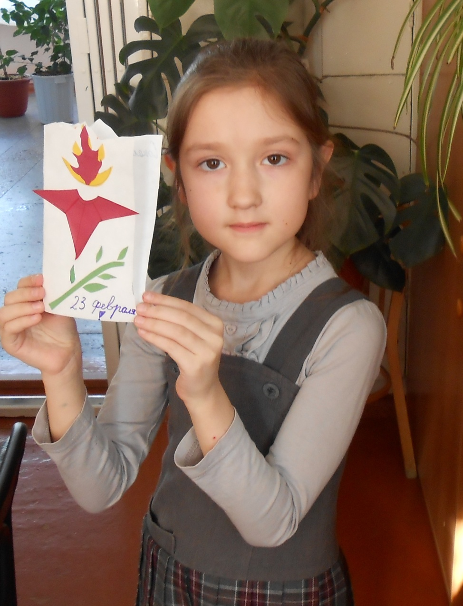
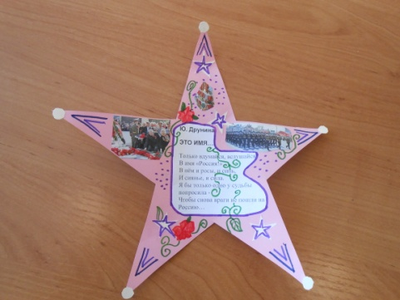
Поздравления ветеранам, звёзды героям

Slide 10
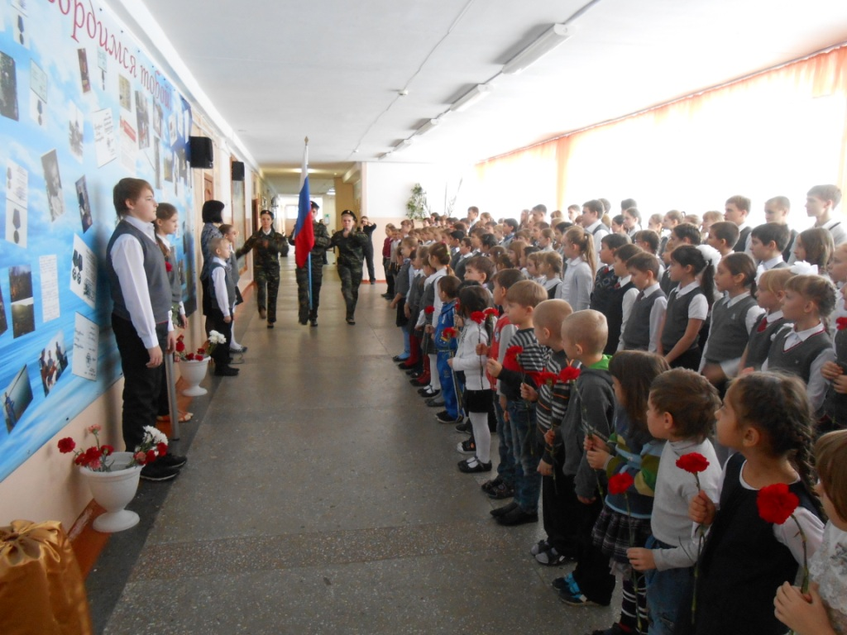
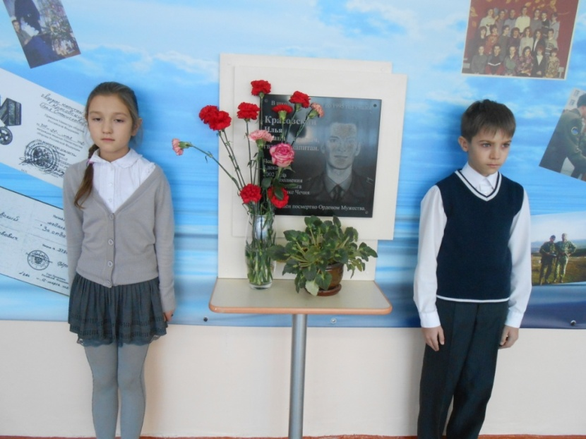
Профессия – Родину защищать!

Slide 11
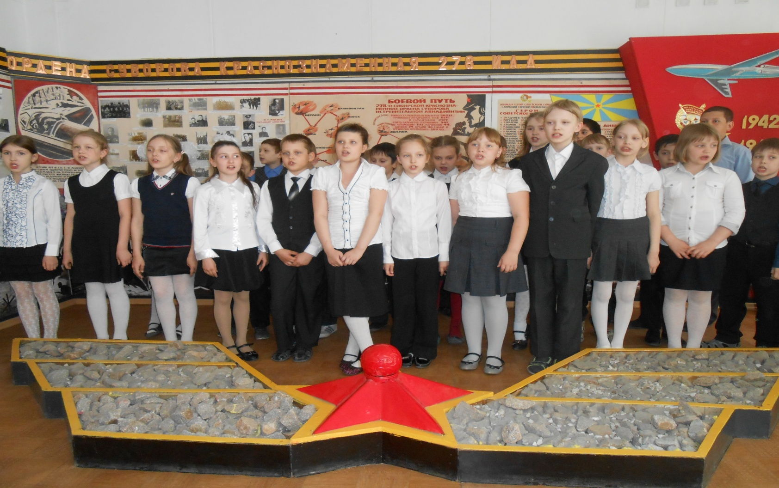
Спасибо за внимание!
ПРИГЛАШАЕМ К НАМ В МУЗЕЙ!

